Slide 1
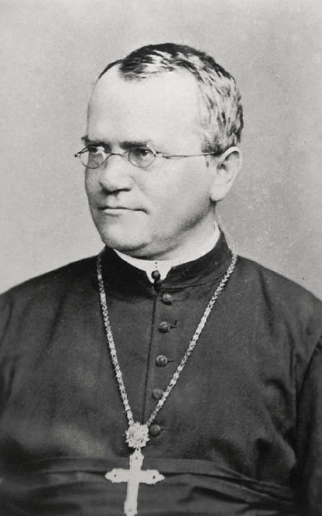
Gregor Johann Mendel
Co o něm víme? Malý kvíz…
Jaký byl jeho mateřský jazyk?
Do jakého řeholního řádu vstoupil?
Jaké přijal řeholní jméno?
Jakým oborům se věnoval?

Slide 2
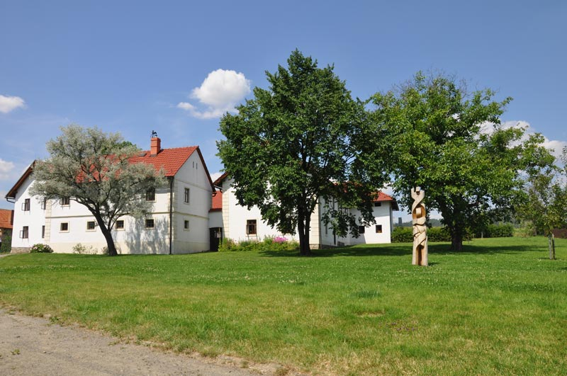
G. J. Mendel (1822-1884)

Slide 3
Augustiniáni

Slide 4
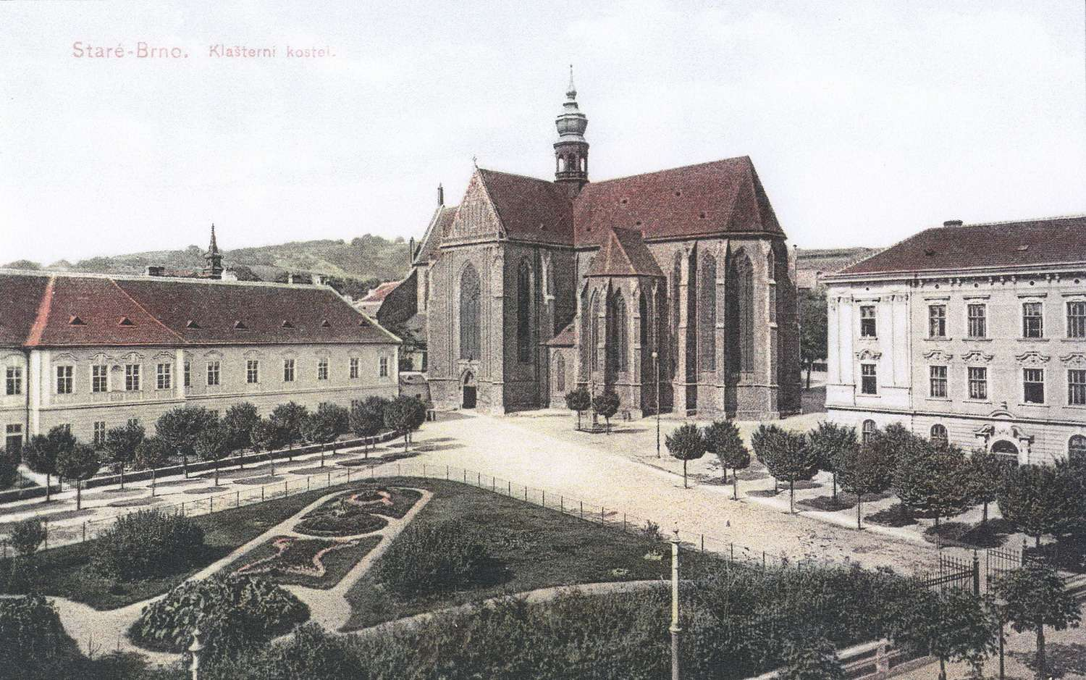

Slide 5
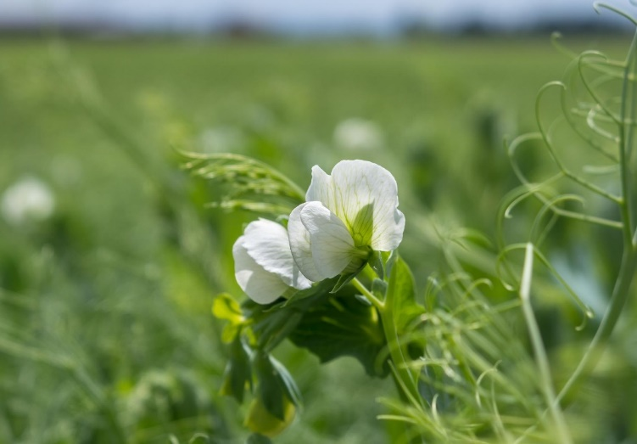
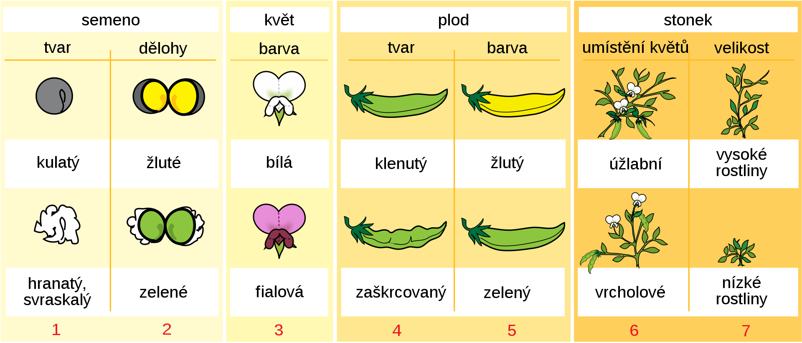
Mendel přírodovědec
Pokusy s hrachem

Slide 6
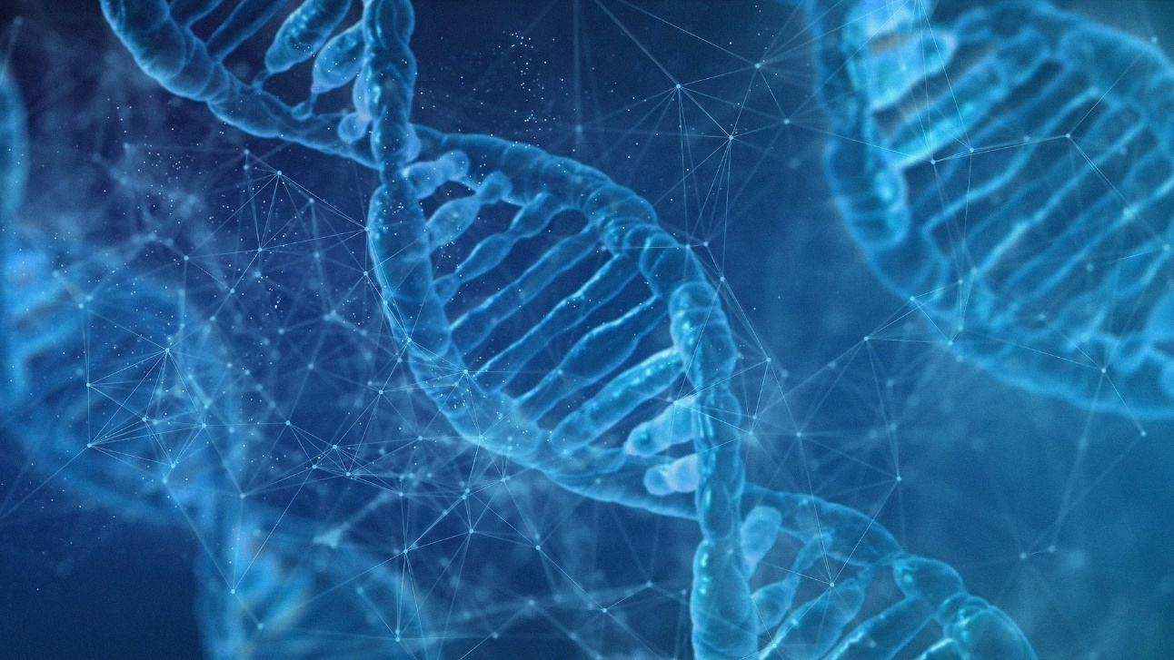
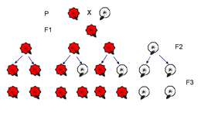
Otec genetiky
zakladatel genetiky a objevitel základních zákonů dědičnosti

Slide 7
Záliby

Slide 8
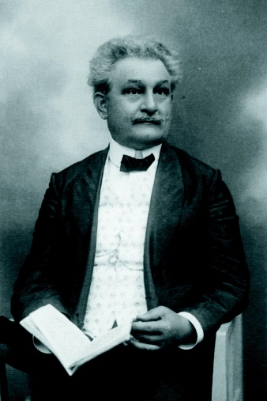
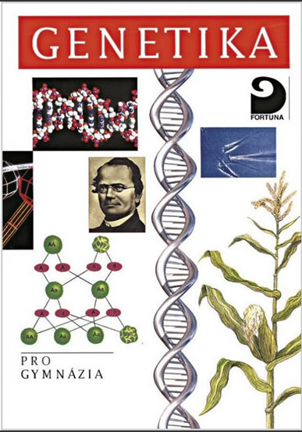
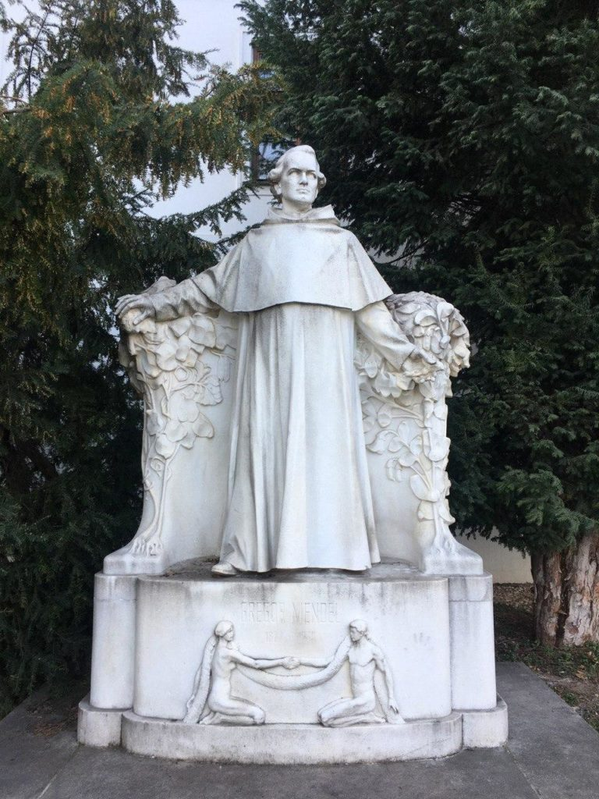
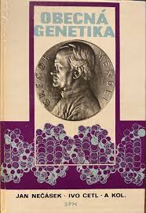
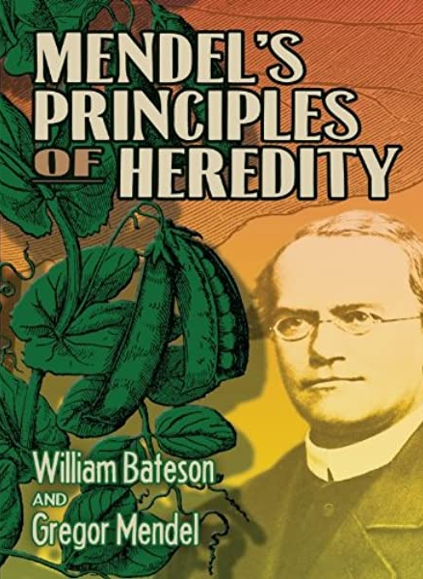
Světový ohlas

Slide 9
Přes neúspěch k úspěchu?
Potíže na gymnáziu v Opavě
Potíže na studiích v Olomouci
Vyčerpávající práce v nemocnici
Nepodařené učitelské zkoušky ve Vídni

